Slide 1
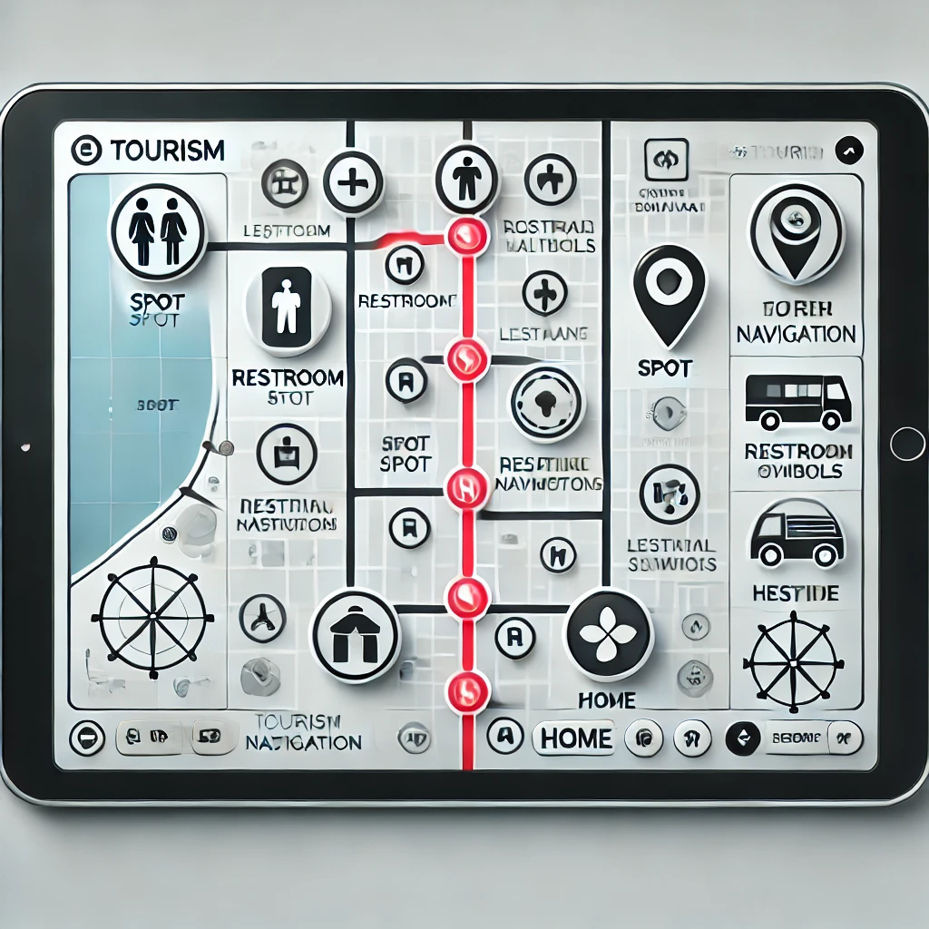


Slide 2
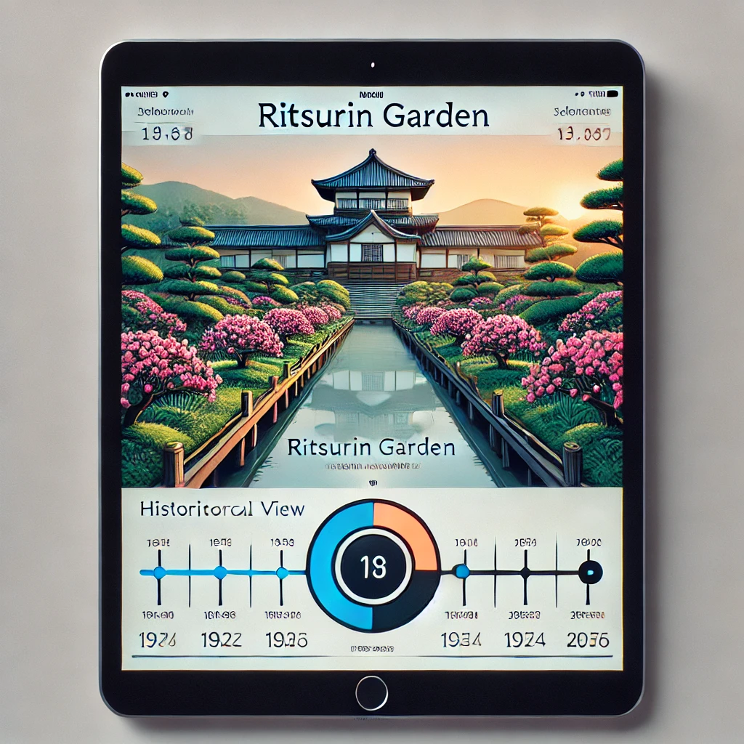
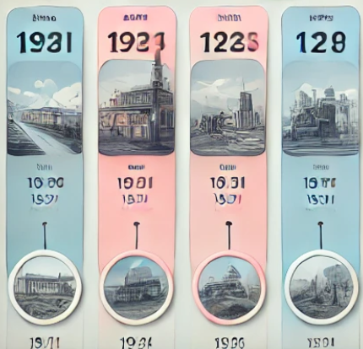

Slide 3


Slide 4


Slide 5


Slide 7
毎年、どのくらいの被害が赤潮によって出ているのか
市場規模（香川県の４か所のみに設置）
令和4年、日本での延べ宿泊者数は6億人であった。
同年、栗林公園、屋島、琴平、小豆島に347万人が訪問
タブレット一回の貸し出しを500円とする。
TAM
SAM
SOM
TAM
SAM
SOM
最大市場規模
最大市場規模
香川4か所のみを
考えた時の市場規模
約18.3億円
（367万人×500円）
日本の市場規模
約3000億円
（6億×500円）
想定ターゲット 約5.5億円
（訪問客の30%が利用
=SAMの30%）
5,000(円)×6000万(人)
5,000(円)×2100万(人)
5,000(円)×9万(人)
pref.kagawa.lg.jp/documents/40773/kannkoukyakudoutaityousa_sokuhoubann4.pdf
Notes:
SOMが月になっている．
TAMは市場規模から出す．TAMは市場規模の資料がある． SOMについては積み上げ SAMについては養殖業から，どのくらい使うかを見積もる． SAMについては100億円くらい 3000, 1000, 100 5,000

Slide 8
毎年、どのくらいの被害が赤潮によって出ているのか
市場規模（全国展開+博物館）
日本の観光者数6億人（R4年）に加えて、博物館への来客数3億人（H29年）の市場規模
TAM
SAM
SOM
TAM
SAM
SOM
最大市場規模
最大市場規模
サービスが提供可能
な範囲
約900億円
（TAMの20%で設置可能）
日本の市場規模
約4500億円
（観光客：6億×500円
博物館：3億×500円）
想定ターゲット 270億円
（SAM×訪問客の30%が利用）
5,000(円)×6000万(人)
5,000(円)×2100万(人)
5,000(円)×9万(人)
https://www.mlit.go.jp/kankocho/page02_00005.html
https://www.bunka.go.jp/seisaku/bijutsukan_hakubutsukan/shinko/suii/
Notes:
SOMが月になっている．
TAMは市場規模から出す．TAMは市場規模の資料がある． SOMについては積み上げ SAMについては養殖業から，どのくらい使うかを見積もる． SAMについては100億円くらい 3000, 1000, 100 5,000

